Slide 1
Tematický celok : Kráľovstvo života 1. časť : Ľudské telo

Slide 2
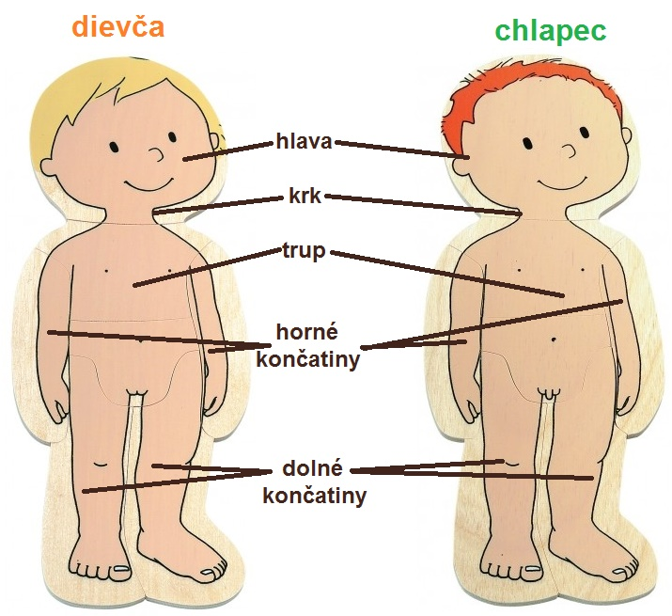
Základné časti ľudského tela

Slide 3
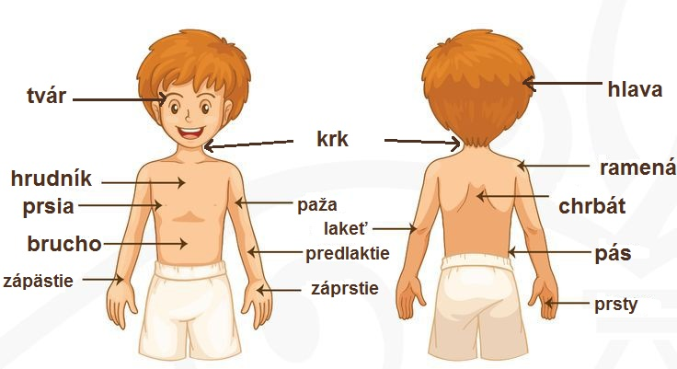
Horná časť tela

Slide 4
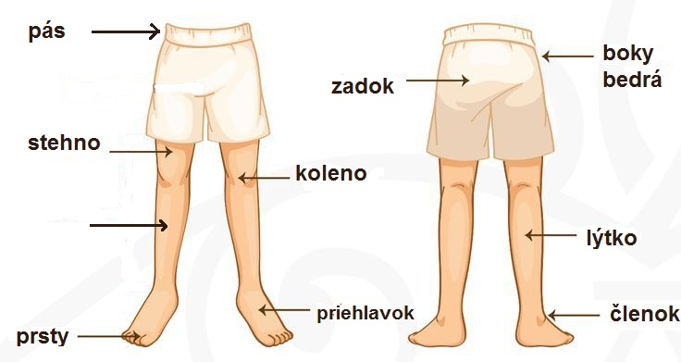
Dolná časť tela

Slide 5
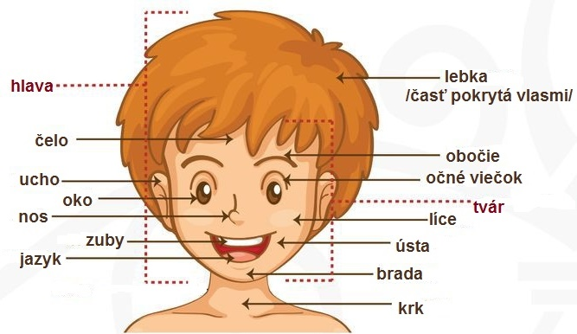
Hlava a časti tváre

Slide 6
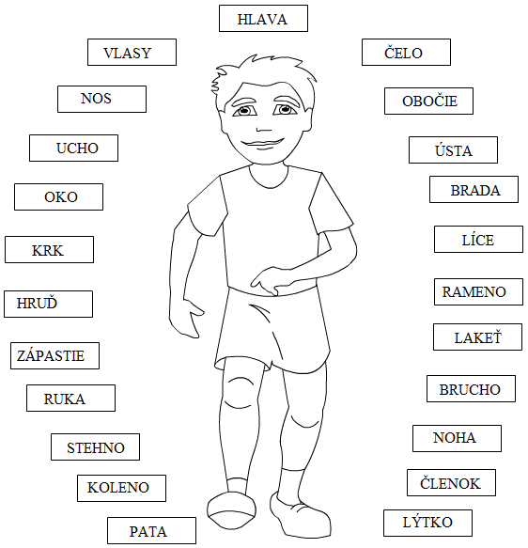
Pospájaj správne časti tela s obrázkom

Slide 7
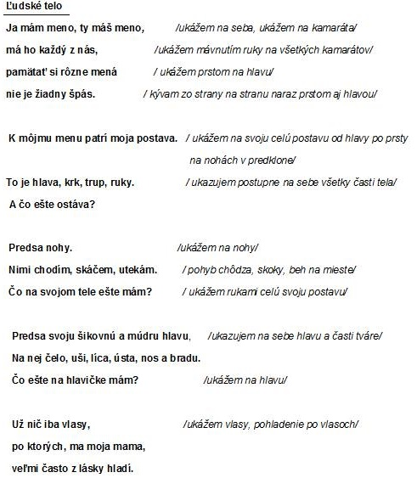
Báseň o ľudskom tele

Slide 8
Spracovala : Mgr. M. Pástorová Obrázky : zdroj internet
Pokračovanie: Kráľovstvo života : 2. časť - Zmysly

